Slide 1
NHIỆT LIỆT CHÀO MỪNG CÁC EM ĐẾN VỚI BÀI HỌC HÔM NAY

Slide 2
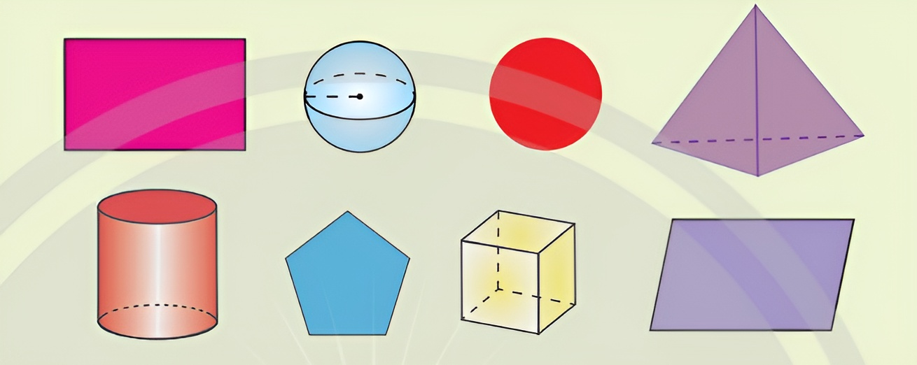
KHỞI ĐỘNG
Môn học Hình học phẳng tìm hiểu tính chất của các hình cùng thuộc một mặt phẳng. Môn học Hình học không gian tìm hiểu tính chất của các hình trong không gian, những hình này có thể chứa những điểm không cùng thuộc một mặt phẳng. Hãy phân loại các hình sau đâu thành hai nhóm hình khác nhau.

Slide 3
KHỞI ĐỘNG
Nhóm Hình học phẳng:
Nhóm Hình học không gian:

Slide 4
BÀI 1: ĐIỂM, ĐƯỜNG THẲNG VÀ MẶT PHẲNG TRONG KHÔNG GIAN

Slide 5
NỘI DUNG BÀI HỌC
1
Mặt phẳng trong không gian
2
Các tính chất được thừa nhận của hình học không gian
3
Cách xác định mặt phẳng
4
Hình chóp và hình tứ diện

Slide 6
1.
MẶT PHẲNG TRONG KHÔNG GIAN

Slide 7
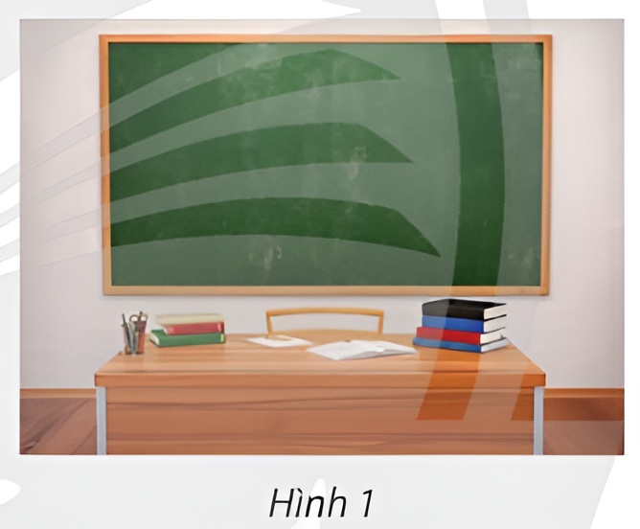
Thảo luận nhóm bốn, hoàn thành HĐKP1.
HĐKP 1.
Mặt bàn, mặt bảng cho ta hình ảnh của mặt phẳng. Hãy chỉ thêm các ví dụ khác về hình ảnh một phần của mặt phẳng.
Giải
Ví dụ về hình ảnh của mặt phẳng:
- mặt tivi, trang giấy, mặt gương,..

Slide 8
- Điểm, đường thẳng và mặt phẳng là ba đối tượng cơ bản của hình học phẳng.
- Mặt phẳng không có bề dày và không có giới hạn
Chú ý
Mặt phẳng (P) còn được viết tắt mp(P) hoặc (P).

Slide 9
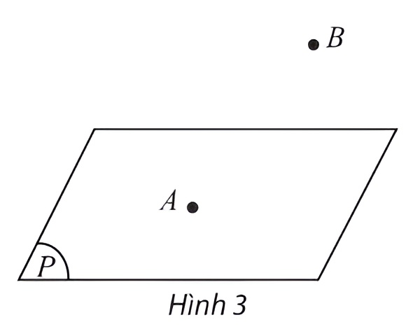
Điểm thuộc mặt phẳng
- Nếu điểm $A$ thuộc mặt phằng $(P)$, thì ta nói A nằm trên (P) hay (P) chứa A, kí hiệu $A∈(P)$.
- Nếu điểm $B$ không thuộc mặt phẳng $(P)$, thì ta nói B nằm ngoài (P) hay (P) không chứa B, kí hiệu $B∉(P)$.

Slide 10
Biểu diễn các hình trong không gian lên mặt phẳng
+ Hình biểu diễn của đường thẳng là đường thẳng, của đoạn thẳng là đoạn thẳng.
+ Giữ nguyên tính liên thuộc giữa điểm với đường thẳng hoặc với đoạn thẳng.
+ Giữ nguyên tính song song, tính cắt nhau giữa các đường thẳng.
+ Đường nhìn thấy: vẽ nét liền. Đường bị che khuất: vẽ nét đứt.

Slide 11
Biểu diễn các hình trong không gian lên mặt phẳng
- Hình biểu diễn của một số hình thường gặp

Slide 12
Thực hành 1
a) Vẽ hình biểu diễn của một hình hộp chữ nhật.
b) Quan sát Hình 4a và cho biết điểm nào thuộc, điểm nào không thuộc mặt phẳng (P).
c) Quan sát Hình 4b và cho biết điểm nào thuộc, điểm nào không thuộc mặt phẳng (Q).

Slide 13
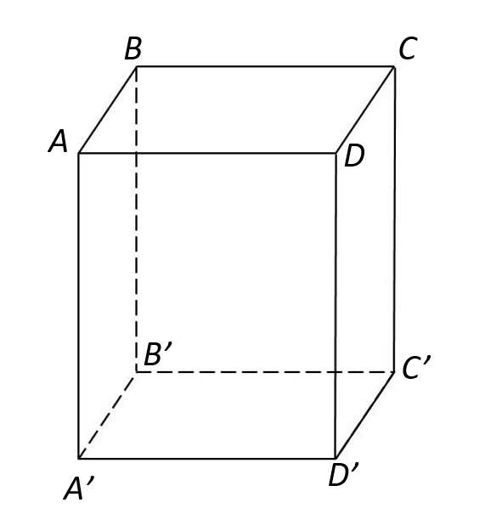
Thực hành 1
Giải
a) Hình hộp chữ nhật
b) Điểm thuộc mặt phẳng (P) là: A'; B'; C'; D'
Điểm không thuộc mặt phẳng (P) là: A; B; C; D
c) Điểm thuộc mặt phẳng (Q) là: A; C; D
Điểm không thuộc mặt phẳng (Q) là: B

Slide 14
2. CÁC TÍNH CHẤT ĐƯỢC THỪA NHẬN CỦA HÌNH HỌC KHÔNG GIAN

Slide 15
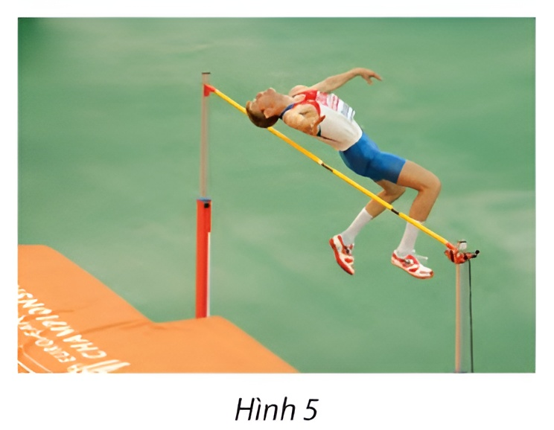
Thảo luận nhóm đôi, hoàn thành HĐKP2.
HĐKP 2.
Quan sát Hình 5 và cho biết muốn gác một cây sào tập nhảy cao, người ta cần dựa nó vào mấy điểm trên hai cọc đỡ.
Giải
Dựa vào hai điểm trên hai cọc đỡ.

Slide 16
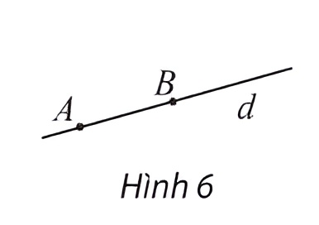
TÍNH CHẤT 1
Có một và chỉ một đường thẳng đi qua hai điểm phân biệt cho trước.
Kí hiệu đường thẳng qua hai điểm phân biệt A, B là AB.

Slide 17
Ví dụ 1
Cho ba điểm phân biệt M, N, P không thẳng hàng. Có bao nhiêu đường thẳng đi qua hai trong ba điểm đã cho
Giải
Do qua hai điểm phân biệt chỉ có một đường thẳng nên qua ba điểm phân biệt không thẳng hàng M, N, P, ta xác định được ba đường thẳng là MN, NP và PM

Slide 18
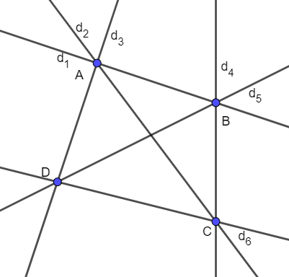
Thực hành 2
Cho bốn điểm A, B, C, D phân biệt, trong đó không có ba điểm nào thẳng hàng. Có bao nhiêu đường thẳng đi qua hai trong bốn điểm đã cho.
Giải
Có 6 đường thẳng.

Slide 19
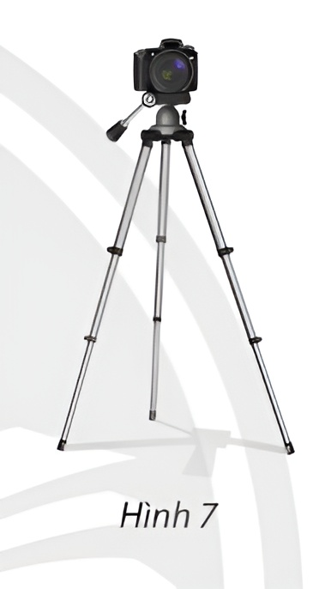
Thảo luận nhóm đôi, hoàn thành HĐKP3.
Quan sát Hình 7 và cho biết giá đỡ của máy ảnh tiếp đất tại mấy điểm. Tại sao giá đỡ máy ảnh thường có ba chân?
HĐKP 3.
Giải
Giá đỡ máy ảnh tiếp đất tại 3 điểm.
Giá đỡ máy ảnh thường có ba chân vì khi đó giá đỡ tiếp đất tại 3 điểm. Mà 3 điểm thì sẽ xác định một mặt phẳng.

Slide 20
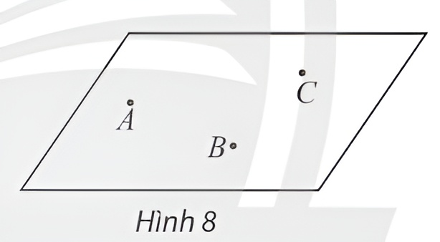
TÍNH CHẤT 2
Có một và chỉ một mặt phẳng đi qua ba điểm không thẳng hàng
Chú ý
Mặt phẳng qua ba điểm A, B, C không thẳng hàng được kí hiệu là (ABC).

Slide 21
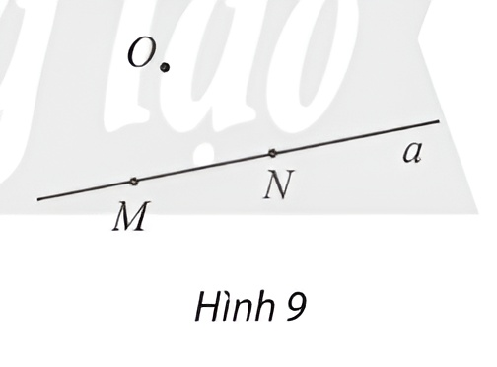
Ví dụ 2
Cho đường thẳng a đi qua hai điểm phân biệt M, N và điểm O không thuộc a. Có bao nhiêu mặt phẳng đi qua ba điểm M, N, O
Giải
Do O không thuộc a nên ba điểm M, N, O không thẳng hàng. Do đó chỉ có một mặt phẳng đi qua ba điểm M, N, O

Slide 22
Thực hành 3
Có bao nhiêu mặt phẳng đi qua ba đỉnh của tam giác MNP?
Giải
Có duy nhất một mặt phẳng

Slide 23
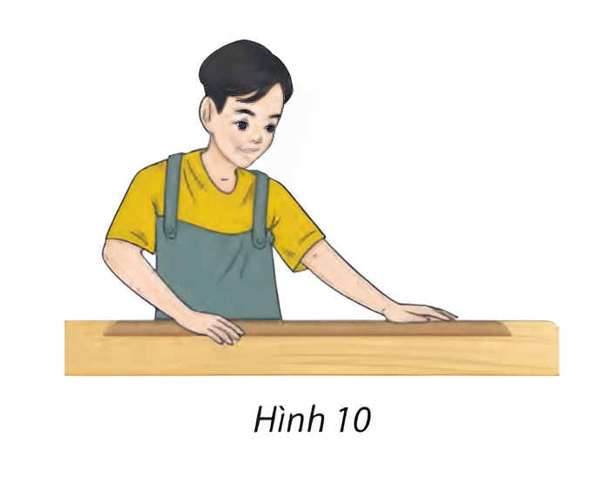
Thảo luận nhóm đôi, hoàn thành HĐKP4.
Quan sát Hình 10 và cho biết thợ mộc kiểm tra mặt bàn có phẳng hay không bằng một cây thước thẳng như thế nào?
HĐKP 4.
Giải
Đặt câu thước có hai điểm chung với mặt bàn, cây thước phải hoàn toàn nằm trên mặt bàn.

Slide 24
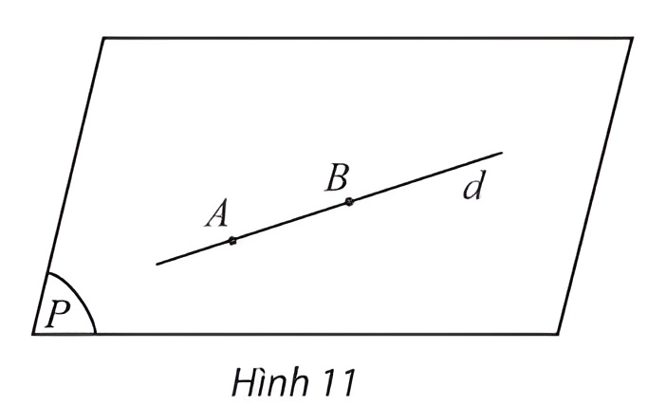
TÍNH CHẤT 3
Nếu một đường thẳng có hai điểm phân biệt thuộc một mặt phẳng thì mọi điểm của đường thẳng đều thuộc mặt phẳng đó.
Chú ý
Đường thẳng d nằm trong mặt phẳng (P) thường được kí hiệu là $d ⊂(P)$ hoặc $\left(P\right)⊂d.$

Slide 25
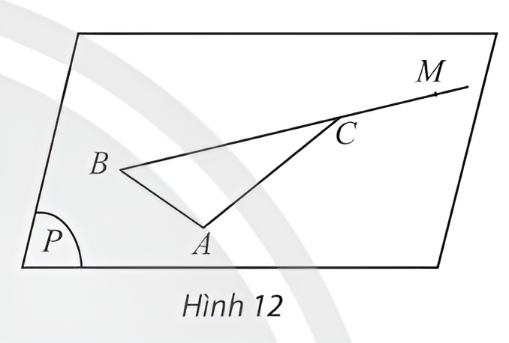
Ví dụ 3
Cho ba điểm A, B, C không thẳng hàng và một điểm M nằm trên đường thẳng BC. Gọi (P) là mặt phẳng đi qua ba điểm A, B, C. Chứng tỏ rằng M $∈$ (P)
Giải
Áp dụng tính chất 2, ta có (P) là mặt phẳng duy nhất đi qua ba điểm A, B, C. Áp dụng tính chất 3, ta có mọi điểm của đường thẳng BC đều thuộc mặt phẳng (P). Ta lại có M $∈$ BC (giả thiết) . Suy ra M $∈$ (P)

Slide 26
Luyện tập 4
Cho mặt phẳng (Q) đi qua bốn đỉnh của tứ giác ABCD. Các điểm nằm trên đường chéo của tứ giác ABCD có thuộc mặt phẳng (Q) không? Giải thích.
Giải
Áp dụng tính chất 3, ta có mọi điểm thuộc hai đường thẳng AC, BD đều thuộc mặt phẳng (P).

Slide 27
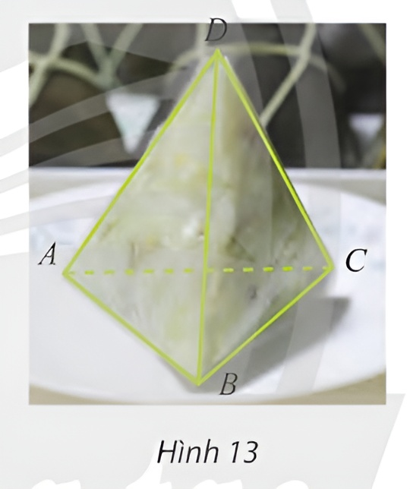
Thảo luận nhóm đôi, hoàn thành HĐKP5.
Quan sát Hình 13 và cho biết bốn đỉnh A, B, C, D của cái bánh giò có cùng nằm trên một mặt phẳng hay không?
HĐKP 5.
Giải
Bốn đỉnh của cái bánh giò không cùng nằm trong cùng mặt phẳng.

Slide 28
TÍNH CHẤT 4
Tồn tại bốn điểm không cùng nằm trên một mặt phẳng.
Chú ý
Nếu có nhiều điểm cùng thuộc một mặt phẳng thì ta nói những điểm đó đồng phẳng.
Nếu không có mặt phẳng nào chứa các điểm đó thì ta nói chúng không đồng phẳng.

Slide 29
Ví dụ 4
Cho bốn điểm A, B, C, D không cùng nằm trên một mặt phẳng. Có bao nhiêu mặt phẳng đi qua ba trong bốn điểm đã cho
Giải
Gọi A, B, C, D là bốn điểmkhông cùng nằm trên một mặt phẳng trong không gian (tồn tại theo tính chất 4). Ta xác định được bốn mặt phẳng phân biệt là: (ABC), (ABD), (ACD), (BCD).

Slide 30
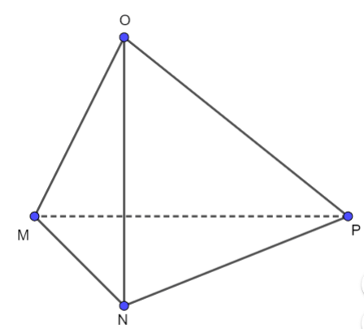
Thực hành 5
Cho tam giác MNP và cho điểm O không thuộc mặt phẳng chứa ba điểm M, N, P. Tìm các mặt phẳng phân biệt được xác định từ bốn điểm M, N, P, O.
Giải
Có bốn mặt phẳng: (OMN), (ONP), (OPM), (MNP).

Slide 31
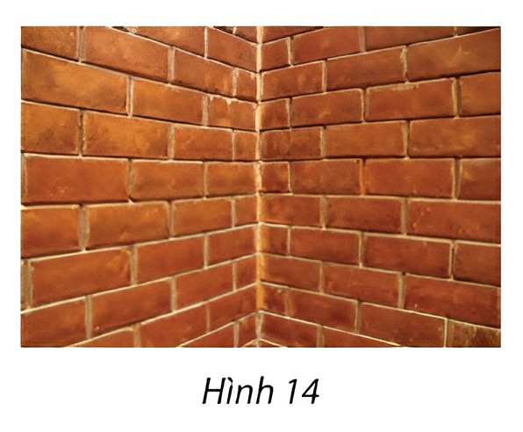
Thảo luận nhóm đôi, hoàn thành HĐKP6.
Quan sát Hình 14 và mô tả phần giao nhau của hai bức tường
HĐKP 6.
Giải
Phần giao nhau của hai bức tường là một đường thẳng.

Slide 32
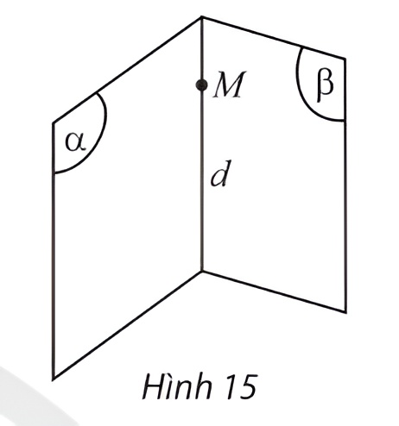
TÍNH CHẤT 5
Nếu hai mặt phẳng phân biệt có một điểm chung thì chúng có một đường thẳng chung duy nhất chứa tất cả các điểm chung của hai phẳng đó.
Chú ý
Đường thẳng chung d (nếu có) của hai mặt phẳng phân biệt (P) và (Q) được gọi là giao tuyến của hai mặt phẳng đó.
Kí hiệu $d=(P)∩(Q)$.

Slide 33
Ví dụ 5
Cho tam giác ABC và một điểm O không thuộc mặt phẳng (ABC). Xác định giao tuyến của hai mặt phẳng (OAB) và (ABC)
Giải
Ta có A, B là hai điểm chung của hai mặt phẳng (OAB) và (ABC). Suy ra AB là giao tuyến của hai mặt phẳng (OAB) và (ABC)

Slide 34
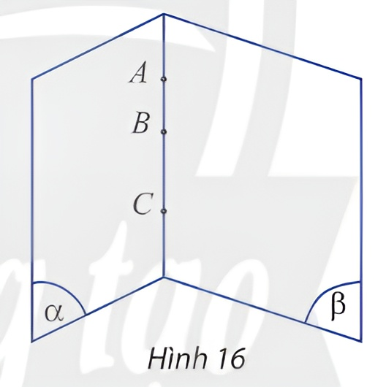
Luyện tập 6
Cho A, B, C là ba điểm chung của hai mặt phẳng phân biệt $(α)$và $(β)$(Hình 16). Chứng mình A, B, C thẳng hàng.
Giải
A, B, C cùng thuộc một giao tuyến của hai mặt phẳng phân biệt nên thẳng hàng với nhau.

Slide 35
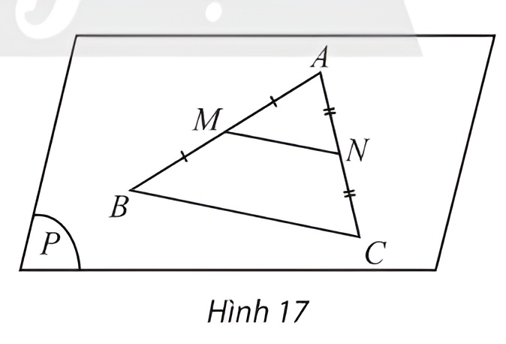
Thảo luận nhóm đôi, hoàn thành HĐKP7.
HĐKP 7.
Trong mặt phẳng (P), cho tam giác ABC có M, N lần lượt là trung điểm của các đoạn thẳng AB, AC (Hình 17). Tính tỉ số $\frac{MN}{BC}$
Giải
$\frac{MN}{BC}=\frac{1}{2}$(tính chất đường trung bình của tam giác).

Slide 36
TÍNH CHẤT 6
Trên mỗi mặt phẳng, tất cả các kết đã biết trong hình học phẳng đều đúng.

Slide 37
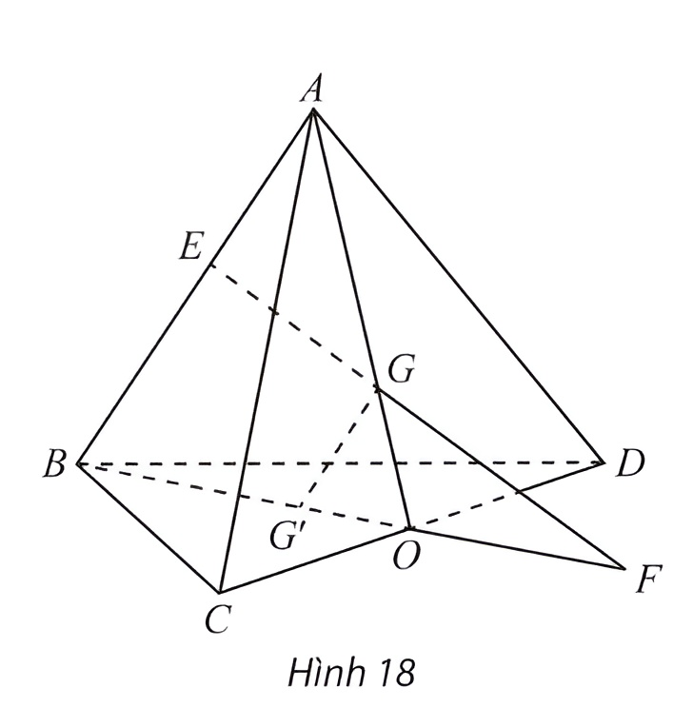
Ví dụ 6
Cho bốn điểm A, B, C, D không cùng nằm trên một mặt phẳng
a) Gọi O là trung điểm của CD, G và G’ lần lượt là trọng tâm của tam giác ACD và BCD. Chứng minh GG’ // AB
b) Cho điểm E trên AB sao cho EG cắt mặt phẳng đi qua ba điểm B, C, D tại F. Chứng minh bốn điểm B, G’, O. F thẳng hàng

Slide 38
Ví dụ 6
Giải
a) Gọi (P) là mặt phẳng đi qua ba điểm O, A, B được xác định theo tính chất 2.
Trong mặt phẳng (P) ta có:
$\frac{OG}{OA}=\frac{1}{3}$ (vì G là trọng tâm của tam giác ACD)
$\frac{OG^{′}}{OB}=\frac{1}{3}$ (vì G’ là trọng tâm của tam giác BCD)
Suy ra $\frac{OG}{OA}=\frac{OG^{′}}{OB}$. Áp dụng tính chất 6, suy ra GG’ // AB

Slide 39
Ví dụ 6
Giải
b) Gọi (Q) là mặt phẳng đi qua ba điểm B, C, D. Các điểm B, G’, O, F là điểm chung của hai mặt phẳng phân biệt (P) và (Q). Theo tính chất 5, chúng phải cùng nằm trên giao tuyến của (P) và (Q).
Vậy B, G’, O, F thẳng hàng.

Slide 40
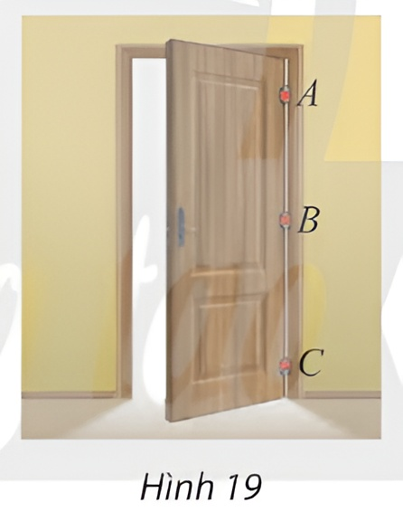
Vận dụng 1
Tại sao muốn cánh cửa đóng mở được êm thì các điểm gắn bản lề A, B, C của cánh cửa và mặt tường (Hình 19) phải cùng nằm trên một đường thẳng?
Giải
Sử dụng tính chất 5, ta có nếu 3 điểm đều nằm trên cùng một đường thẳng thì đường thẳng đó chính là giao tuyến của hai mặt phẳng là mặt phẳng chứa cánh cửa và mặt phẳng chứa bức tường.

Slide 41
CÁCH XÁC ĐỊNH MẶT PHẲNG
3.

Slide 42
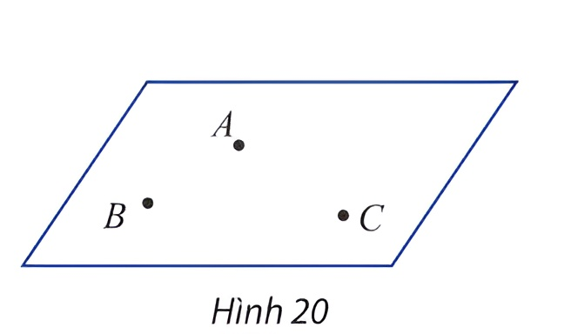
KẾT LUẬN
Một mặt phẳng được xác định nếu biết nó chứa ba điểm không thẳng hàng.
Mặt phẳng xác định bởi ba điểm A, B, C không thẳng hàng kí hiều là mp(ABC) hay (ABC).

Slide 43
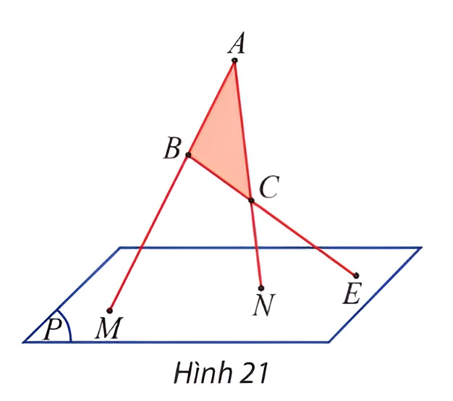
Ví dụ 7
Cho ba điểm A, B, C không thẳng hàng và không nằm trong mặt phẳng (P). Biết ba đường thẳng AB, AC, BC lần lượt cắt (P) tại các điểm M, N, E. Ba điểm M, N, E có thẳng hàng không? Giải thích.
Giải
Gọi (Q) là mặt phẳng xác định bởi ba điểm A, B, C.
Ta có M $∈$ AB và AB $⊂$ (Q), suy ra M $∈$ (Q)
Mặt khác, M $∈$ (P). Vậy M $∈$ (P) $∩$ (Q).
Tương tự, ta cũng có N $∈$ (P) $∩$ (Q) và E $∈$ (P) $∩$ (Q).
Suy ra ba điểm M, N, E thẳng hàng vì cùng nằm trên giao tuyến của (P) và (Q)

Slide 44
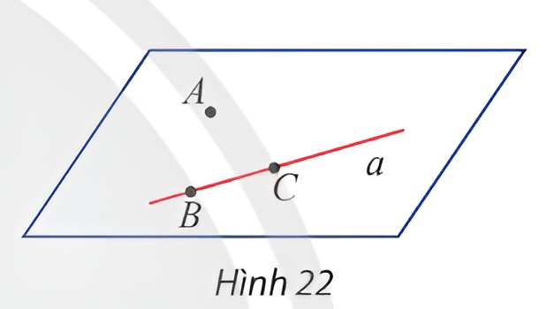
Cho đường thẳng a và điểm A không nằm trên a. Trên a lấy hai điểm B, C. Đường thẳng a có nằm trong mặt phẳng (ABC) không? Giải thích.
HĐKP 8.
Giải
Đường thẳng a nằm trong mặt phẳng (P).
Vì qua ba điểm xác định duy nhất một mặt phẳng (tính chất 2).
B, C thuộc mặt phẳng (P) mà đường thẳng a qua B, C nên mọi điểm thuộc đường thẳng a đều thuộc (P) (tính chất 3).

Slide 45
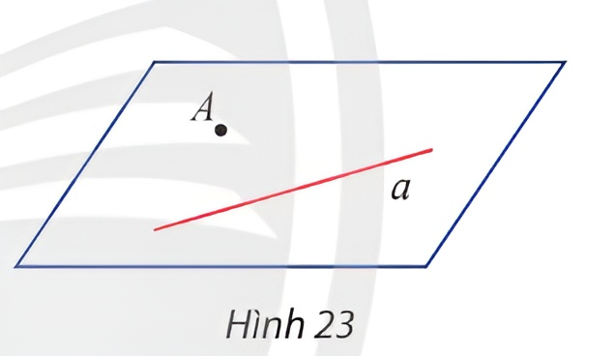
KẾT LUẬN
Một mặt phẳng được xác định nếu biết nó chứa một đường thẳng và một điểm không thuộc đường thẳng đó.
Mặt phẳng xác định bởi điểm A và đường thẳng a không qua điểm A, kí hiệu mp(A,a) hay (A,a).

Slide 46
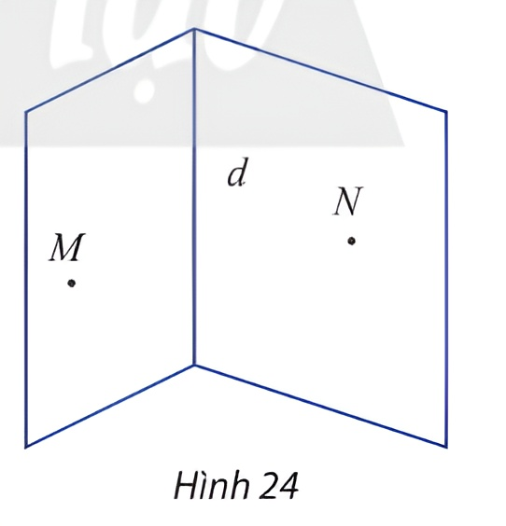
Ví dụ 8
Với đường thẳng d và hai điểm M, N phân biệt không thuộc d, ta xác định được bao nhiêu mặt phẳng
Giải
Với đường thẳng d và điểm M không thuộc d, ta xác định được mặt phẳng thứ nhất là (M, d). Nếu điểm N thuộc (M, d) thì ta chỉ xác định được một mặt phẳng. Nếu điểm N không thuộc (M, d) thì ta xác định được mặt phẳng thứ hai là (N, d)

Slide 47
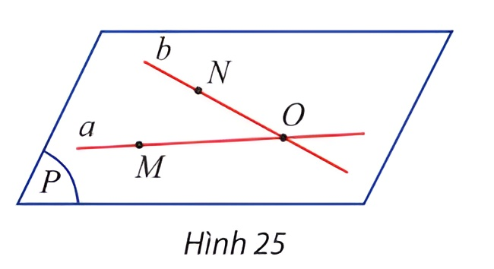
Hai đường thẳng phân biệt a và b cắt nhau tại điểm O. Trên a, b lấy lần lượt hai điểm M, N khác O. Gọi (P) là mặt phẳng đi qua ba điểm M, N, O (Hình 25). Mặt phẳng (P) có chứa cả hai đường thẳng a và b không? Giải thích.
HĐKP 9.
Giải
Đường thẳng a và b nằm trong mặt phẳng (P) vì
+ (P) đi qua hai điểm N, O nên (P) chứa đường thẳng a.
+ (P) đi qua hai điểm M, O nên (P) chứa đường thẳng b.

Slide 48
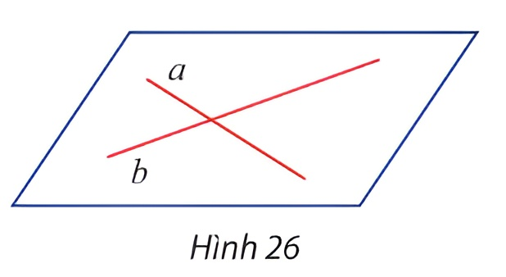
KẾT LUẬN
Một mặt phẳng được xác định nếu biết nó chứa hai đường thẳng cắt nhau.
Mặt phẳng xác định bởi hai đường thẳng a, b cắt nhau kí hiệu là mp(a,b).

Slide 49
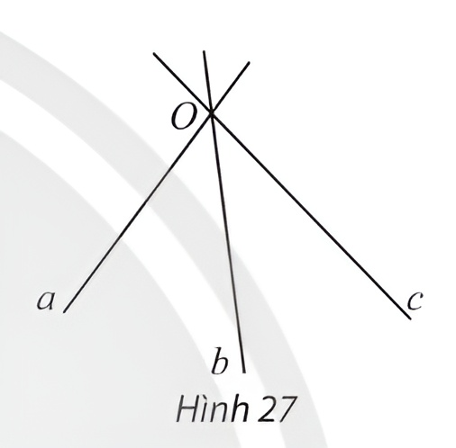
Ví dụ 9
Với ba đường thẳng a, b, c không cùng nằm trong một mặt phẳng và cùng đi qua một điểm O, ta xác định được bao nhiêu mặt phẳng?
Giải
Từ ba cặp đường thẳng cắt nhau a và b, b và c, c và a, ta xác định được ba mặt phẳng và mp(a, b), mp(b, c), mp(c, a)

Slide 50
Thực hành 7
Cho hai đường thẳng a và b cắt nhau tại O và điểm M không thuộc mặt phẳng (a, b).
a) Tìm giao tuyến của hai mặt phẳng (M, a) và (M, b).
b) Lấy A, B lần lượt là hai điểm trên a, b và khác với điểm O. Tìm giao tuyến của (MAB) và mp(a, b).
c) Lấy điểm A’ trên đoạn MA và điểm B’ trên đoạn MB sao cho đường thẳng A’B’ cắt mp(a, b) tại C. Chứng minh ba điểm A, B, C thẳng hàng.

Slide 51
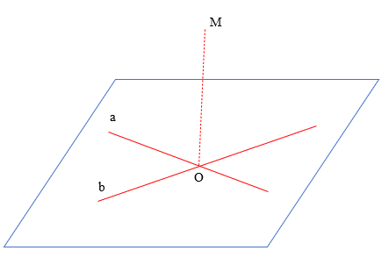
Thực hành 7
Giải
a) Ta có: $M∈\left(M,a\right)$và $M∈\left(M,b\right).$
$$O∈a⇒O∈\left(M,a\right)$$
$$O∈b⇒O∈\left(M,b\right)$$
Vậy MO là giao tuyến cần tìm.

Slide 52
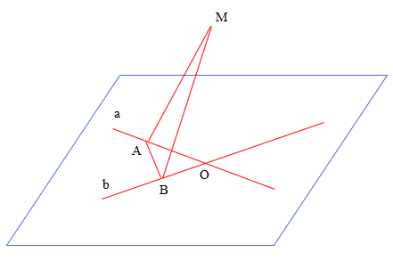
Thực hành 7
Giải
b) $A, B∈\left(MAB\right);$
$$A∈a⇒A∈\left(a,b\right)$$
$$B∈b⇒b∈\left(a,b\right)$$
Vậy AB là giao tuyến cần tìm.

Slide 53
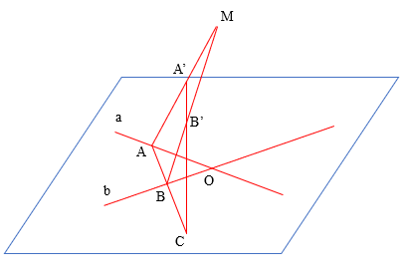
Thực hành 7
Giải
c) Giao tuyến của mặt phẳng (MAB) và mp(a,b) là AB
Mà C là giao của A’B’ với (a,b) nên C cũng thuộc giao tuyến của hai mặt phẳng (MAB) và (a,b).
Suy ra A, B, C thẳng hàng.

Slide 54
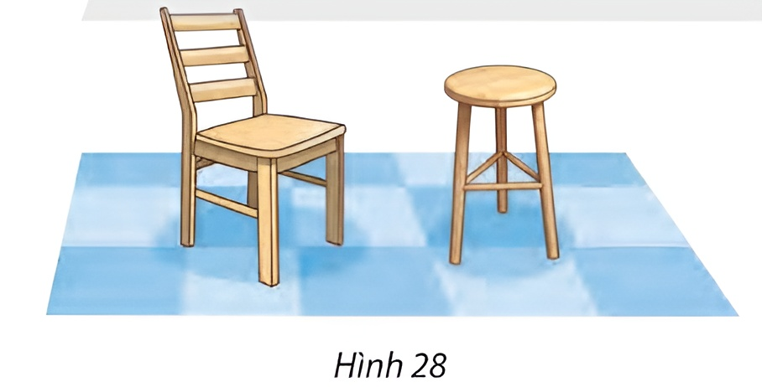
Vận dụng 2
Giải thích tại sao ghế bốn chân có thể bị khập khiễng còn ghế ba chân thì không.
Giải
- Qua ba điểm không thẳng hàng có một và chỉ một mặt phẳng.
- Bốn điểm thì có thể không cùng nằm trên một mặt phẳng.

Slide 55
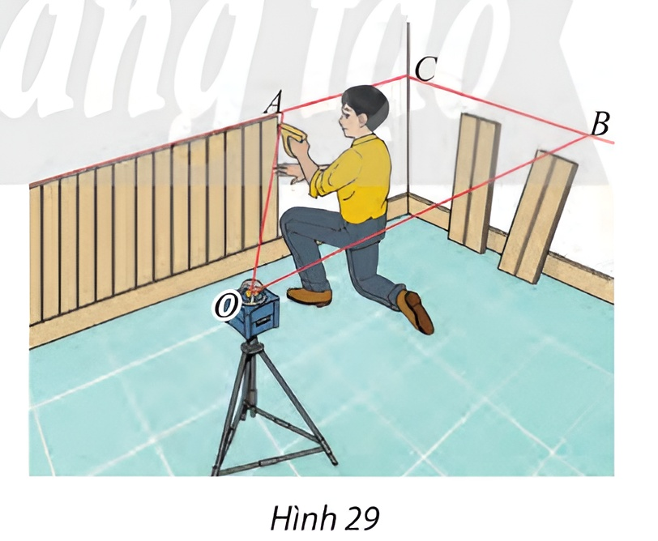
Vận dụng 3
Trong xây dựng, người ta thường dùng máy quét tia laser để kẻ các đường thẳng trên tường hoặc sàn nhà. Tìm giao tuyến của mặt phẳng tạo bởi các tia laser OA và OB của các mặt tường trong Hình 29.
Giải
Giao tuyến của (OA, OB) với hai mặt tường lần lượt là AC và BC.

Slide 56
HÌNH CHÓP VÀ HÌNH TỨ DIỆN
4.

Slide 57
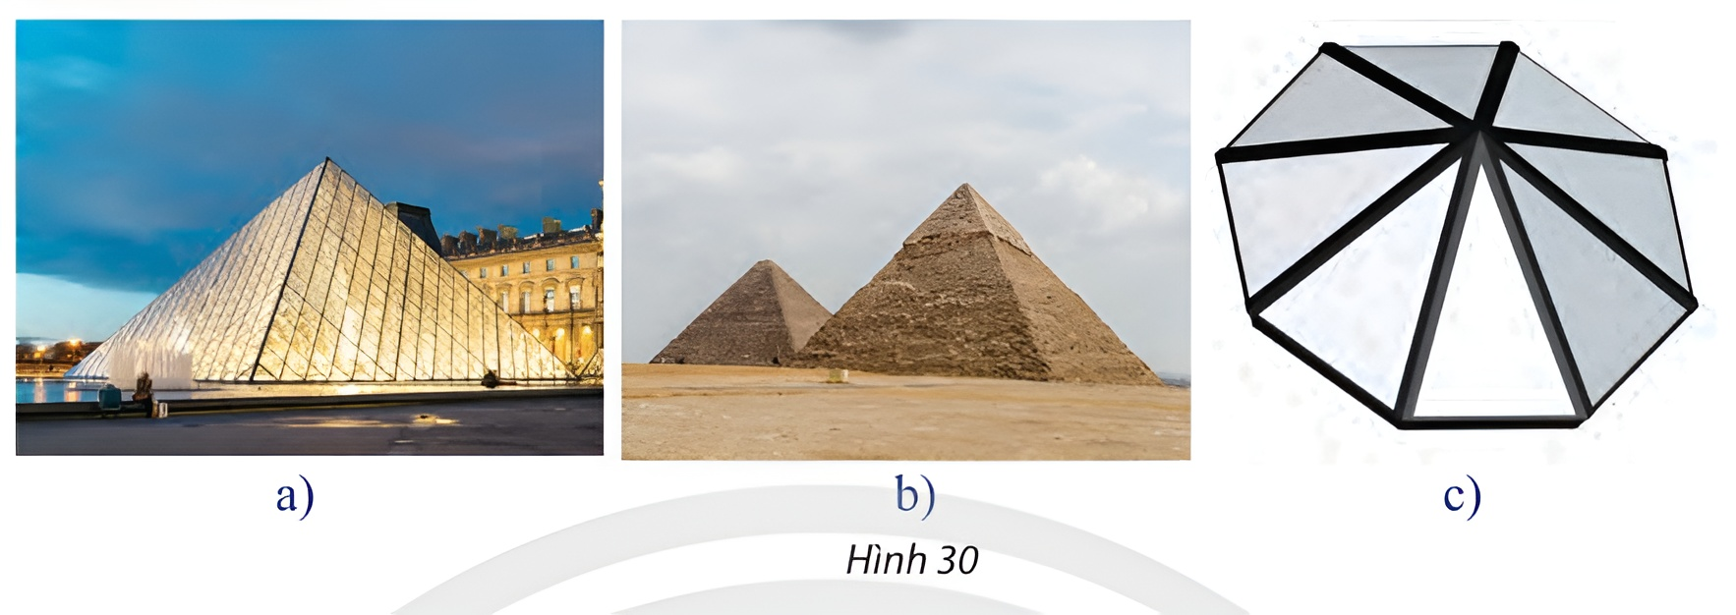
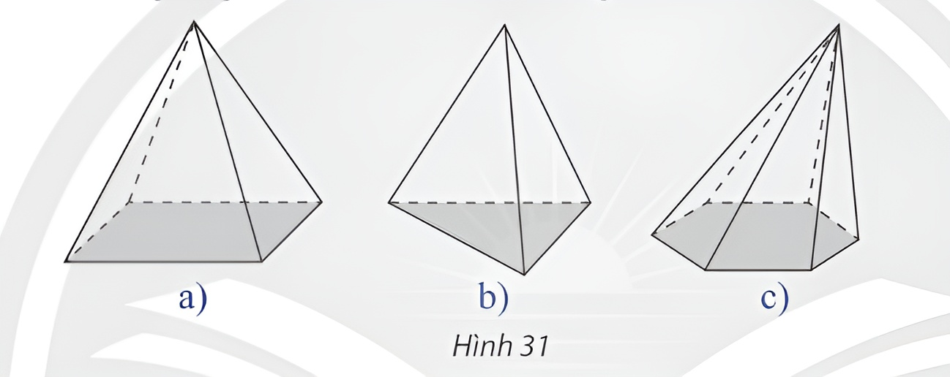
Hình chóp
HĐKP 10.
a) Các công trình kiến trúc, đồ vật trong Hình 30 có mặt bên là hình gì?
Hình tam giác
b) Tìm điểm giống nhau của các hình trong Hình 31
Các mặt bên đều có đỉnh là tam giác và có chung một đỉnh

Slide 58
KẾT LUẬN
Cho đa giác lồi $A_{1}A_{2}…A_{n}$ nằm trong mặt phẳng $\left(α\right)$và một điểm$S$không thuộc $(α)$. Nối $S$ với các đỉnh $A_{1},A_{2},…,A_{n}$ để được $n$ tam giác $SA_{1}A_{2},SA_{2}A_{3},…,SA_{n}A_{1}$. Hình gồm $n$ tam giác đó và đa giác $A_{1}A_{2}…A_{n}$ được gọi là hình chóp và kí hiệu là $S.A_{1}A_{2}…A_{n}$.

Slide 59
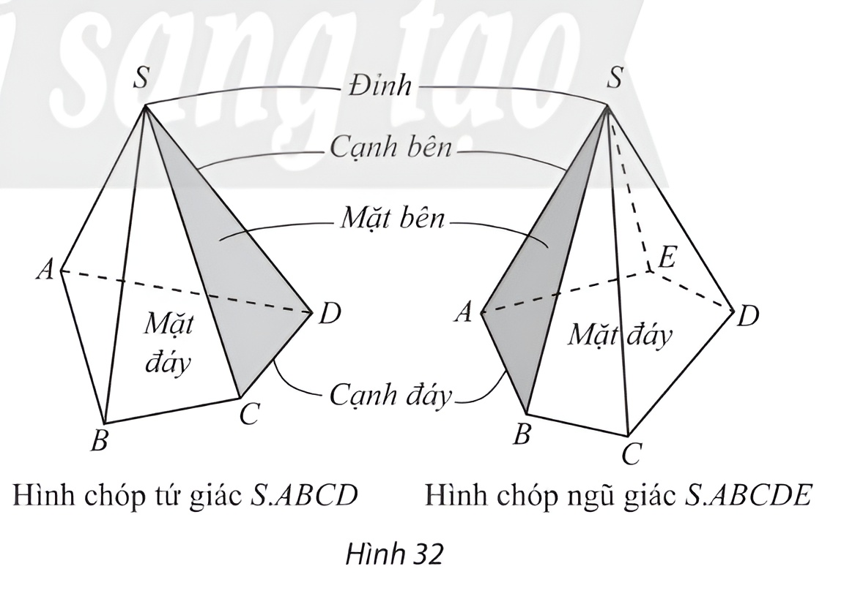
- Trong hình chóp $S.A_{1}A_{2}…A_{n}$,
+ Điểm $S$ được gọi là đỉnh;
+ Đa giác $A_{1}A_{2}…A_{n}$ được gọi là mặt đáy,
+ Các tam giác $SA_{1}A_{2},SA_{2}A_{3},…,SA_{n}A_{1}$ được gọi là các mặt bên;
+ Các đoạn $SA_{1},SA_{2},…,SA_{n}$ được gọi là các cạnh bên;
+ Các cạnh $A_{1}A_{2},A_{2}A_{3},…,A_{n}A_{1}$ được gọi là các cạnh đáy.
- Ta gọi hình chóp có đáy tam giác, tứ giác, ngũ giác,… lần lượt là hình chóp tam giác, hình chóp tứ giác, hình chóp ngũ giác,…

Slide 60
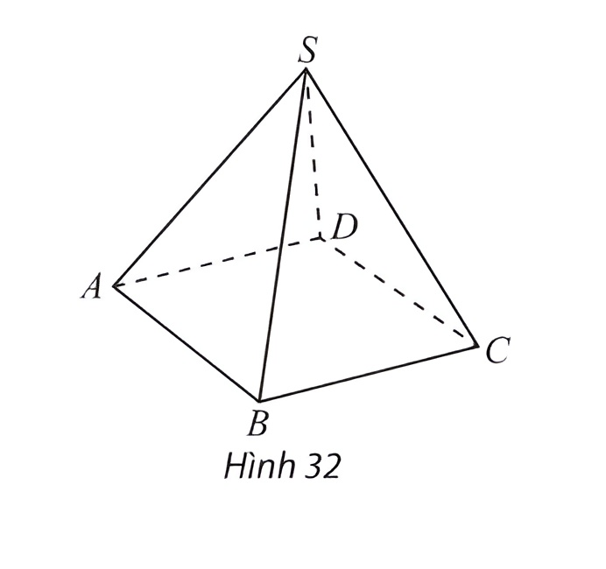
Ví dụ 10
Cho hình chóp S.ABCD. Gọi tên các mặt bên, mặt đáy, cạnh bên, cạnh đáy của hình chóp S.ABCD
Giải
Hình chóp S.ABCD có:
+ Các mặt bên: SAB, SBC, SCD, SDA;
+ Mặt đáy ABCD;
+ Các cạnh bên: SA, SB, SC, SD;
+ Các cạnh đáy: AB, BC, CD, DA.

Slide 61
Hình tứ diện
HĐKP 11.
Trong Hình 34, hình chóp nào có số mặt ít nhất?
Hình 34a có số mặt ít nhất

Slide 62
KẾT LUẬN
Cho bốn điểm $A,B,C,D$ không đồng phẳng. Hình gồm bốn tam giác $ABC,ACD,ABD$ và $BCD$ được gọi là hình tứ diện (hay tứ diện), kí hiệu là $ABCD$.

Slide 63
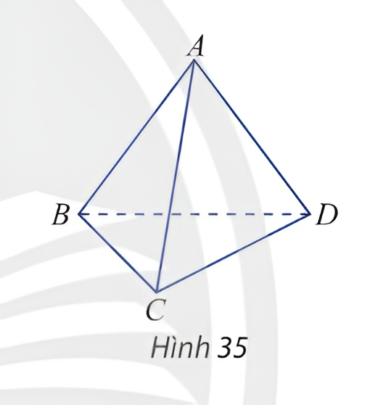
Trong hình tứ diện $ABCD:$
+ Các điểm $A,B,C,D$ các đỉnh.
+ Các đoạn thẳng $AB,BC$, $CD,DA,AC,BD$ : các cạnh của tứ diện,
+ Hai cạnh không đi qua cùng một đỉnh là hai cạnh đối diện.
+ Các tam giác $ABC,ACD,ABD,BCD$ : các mặt của tứ diện.
+ Đỉnh không thuộc một mặt của tứ diện là đỉnh đối diện với mặt đó.

Slide 64
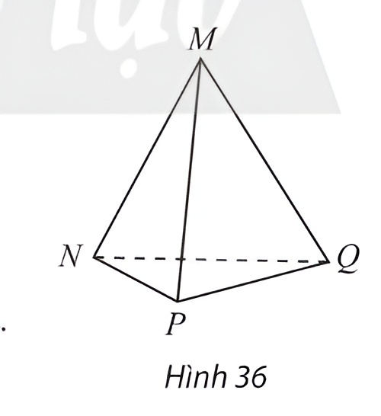
Ví dụ 11
Gọi tên các mặt, các cặp cạnh đối diện của tứ diện MNPQ
Giải
Tứ diện MNPQ có:
+ Các mặt: MNP, MPQ, MQN, NPQ
+ Các cặp cạnh đối diện: MN và PQ, MP và NQ, MQ và NP

Slide 65
Chú ý
a) Hình tứ diện có bốn mặt là các tam giác đều được gọi là hình tứ diện đều.
b) Một tứ diện có thể xem là hình chóp tam giác.

Slide 66
Ví dụ 12
Cho tứ diện SABC. Gọi M và N lần lượt là hai điểm trên hai cạnh AB và BC sao cho MN không song song với AC.
a) Tìm giao điểm của đường thẳng MN và mặt phẳng (SAC)
b) Tìm giao tuyến của các mặt phẳng (SMN) và (SAC); (SAN) và (SCM)

Slide 67
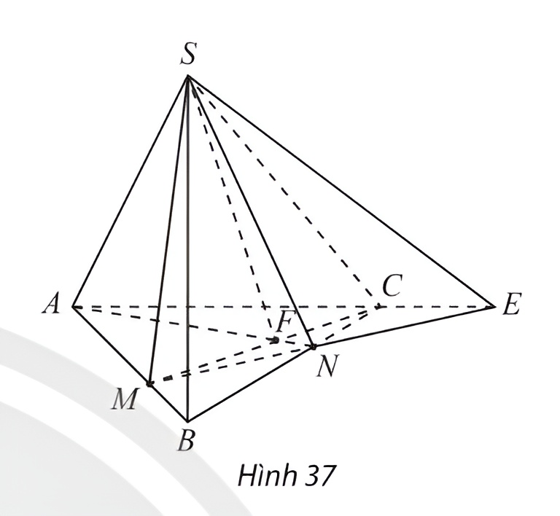
Ví dụ 12
Giải
a) Trong mặt phẳng (ABC), vẽ giao điểm E của MN và AC. Ta có E $∈$ AC, suy ra E $∈$ (SAC). Vậy E là giao điểm của đường thẳng MN và mặt phẳng (SAC).
b) Ta có S và E là hai điểm chung của hai mặt phẳng (SMN) và (SAC), suy ra (SMN) $∩$ (SAC) = SE
Trong mặt phẳng (ABC), vẽ giao điểm F của AN và MC. Ta có S và F là hai điểm chung của hai mặt phẳng (SAN) và (SCM), (SAN) $∩$ (SCM) = SF

Slide 68
Thực hành 8
Cho tứ diện SABC. Gọi H, K lần lượt là hai điểm trên hai cạnh SA và SC (H $≠$ S, A; K $≠$ S, C) sao cho HK không song song với AC. Gọi I là trung điểm của BC (Hình 38).
a) Tìm giao điểm của đường thẳng HK và mặt phẳng (ABC).
b) Tìm giao tuyến của các mặt phẳng (SAI) và (ABK); (SAI) và (BCH).

Slide 69
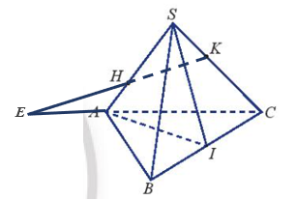
Thực hành 8
Giải
a) Trong mặt phẳng (SAC), kéo dài HK cắt AC tại E.
Ta có $E∈AC$ suy ra $E∈(SAC).$
Vậy giao điểm của đường thẳng HK và mặt phẳng (SAC) là E.

Slide 70
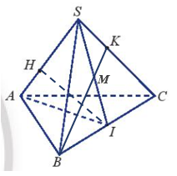
Thực hành 8
Giải
b) Ta có BK cắt SI tại M. A và M là điểm chung của hai mặt phẳng (SAI) và (ABK) nên giao tuyến của (SAI) và (ABK) là AM.
Ta có H và I là điểm chung của hai mặt phẳng (SAI) và (BCH) nên giao tuyến của (SAI) và (BCH) là HI.

Slide 71
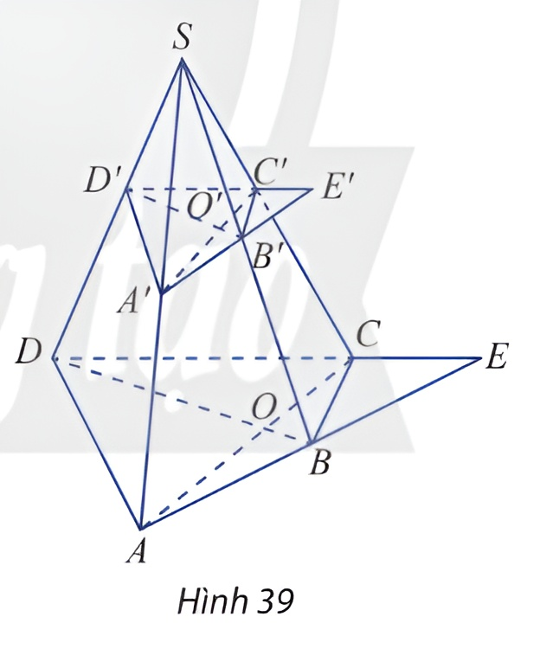
Vận dụng 1
Cho hình chóp S.ABCD. Trên các cạnh bên của hình chóp lấy lần lượt các điểm A’, B’, C’, D’. Cho biết AC cắt BD tại O, A’C’ cắt B’D’ tại O’, AB cắt CD tại E và A’B’ cắt D’C’ tại E’ (Hình 39). Chứng minh rằng:
a) S, O’, O thẳng hàng;
b) S, E’, E thẳng hàng.

Slide 72
Vận dụng 4
Giải
a) Ta có: S và O là điểm chung của hai mặt phẳng (SAC) và (SBD) nên giao tuyến của (SAC) và (SBD) là SO
Ta có: S và O' là điểm chung của hai mặt phẳng (SA'C') và (SB'D') nên giao tuyến của (SA'C') và (SB'D') là SO'
Mà $(SAC)≡(SA′C′), (SBD)≡(SB′D′)$ nên $SO≡SO′$
Hay S, O, O' thẳng hàng

Slide 73
Vận dụng 4
Giải
b) Ta có: S và E là điểm chung của hai mặt phẳng (SAB) và (SCD) nên giao tuyến của (SAB) và (SCD) là SE
Ta có: S và E' là điểm chung của hai mặt phẳng (SA'B') và (SC'D') nên giao tuyến của (SA'B') và (SC'D') là SE'.
Mà $(SAB)≡(SA′B′), (SCD)≡(SC′D′)$ nên S$E≡SE′$.
Hay S, E, E' thẳng hàng.

Slide 74
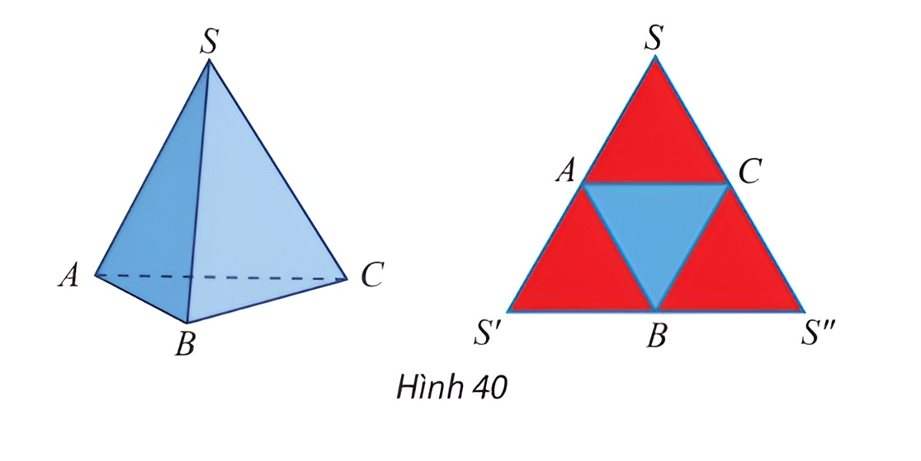
Vận dụng 5
Nêu cách tạo lập tứ diện đều SABC từ tam giác đều SS’S’’ theo gợi ý ở Hình 40.
Gấp theo các cạnh AB, BC, CA để ba điểm S, S’, S’’ trùng nhau.

Slide 75
LUYỆN TẬP

Slide 76
CÂU HỎI TRẮC NGHIỆM

Slide 77
Câu 1. Trong mp$\left(α\right)$, cho bốn điểm $A$, $B$, $C$, $D$ trong đó không có ba điểm nào thẳng hàng. Điểm $S∉mp\left(α\right)$. Có mấy mặt phẳng tạo bởi $S$ và hai trong số bốn điểm nói trên?
A. $4$ B. $5$
C. $6$ D. $8$

Slide 78
Câu 2. Cho hình chóp S.ABCD. Gọi I là giao điểm của AC và BD, J là giao điểm của AB và CD, K là giao điểm của AD và BC. Trong các khẳng định sau, khẳng định nào sai?
A. $(SAC)∩(SBD)=SI$ B. $(SAB)∩(SCD)=SJ$
C. $(SAD)∩(SBC)=SK$ D. $(SAC)∩(SAD)=AB$

Slide 79
Câu 3. Một hình chóp có đáy là ngũ giác có số mặt và số cạnh là :
A. 5 mặt, 5 cạnh B. 6 mặt, 5 cạnh
C. 6 mặt, 10 cạnh D. 5 mặt, 10 cạnh

Slide 80
Câu 4. Cho bốn điểm $A,B,C,D$không cùng nằm trong một mặt phẳng. Trên $AB,AD$lần lượt lấy các điểm $M$ và $N$ sao cho $MN$ cắt $BD$ tại $I$. Điểm $I$ không thuộc mặt phẳng nào sao đây:
A. (BCD) B. (ABD)
C. (CMN) D. (ACD)

Slide 81
Câu 5. Cho tứ diện $S.ABC$. Trên $SA, SB$và $SC$ lấy các điểm $D,E$ và $F$ sao cho $DE$ cắt $AB$ tại $I$,$EF$ cắt $BC$ tại $J$, $FD$ cắt $CA$ tại $K$.Khẳng định nào sau đây đúng?
A. Ba điểm $B,{J},K$thẳng hàng
B. Ba điểm $I,J,K$ thẳng hàng
C. Ba điểm $I,J,K$ không thẳng hàng
D. Ba điểm $I,J,C$thẳng hàng

Slide 82
Bài 1 (SGK – tr99)
Cho hình chóp S.ABCD, gọi O là giao điểm của AC và BD. Lấy M, N lần lượt thuộc các cạnh SA, SC.
a) Chứng minh đường thẳng MN nằm trong mặt phẳng (SAC).
b) Chứng minh O là điểm chung của hai mặt phẳng (SAC) và (SBD).

Slide 83
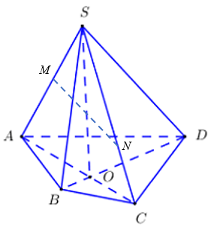
Bài 1 (SGK – tr99)
Giải
a) Ta có: $M∈SA$, suy ra $M∈(SAC)$ (1); $N∈SC$, suy ra $N∈(SAC)$ (2). Từ (1) và (2), suy ra $MN$ nằm trong mặt phẳng $(SAC)$. b) Điểm $O$ thuộc $AC$ và $BD$, suy ra $O$ là điểm chung của hai mặt phẳng $(SAC)$ và $(SBD)$.$.$

Slide 84
Bài 2 (SGK – tr99)
Cho hình chóp S.ABCD có đáy là hình bình hành. Gọi M là trung điểm của SC.
a) Tìm giao điểm I của đường thẳng AM và mặt phẳng (SBD). Chứng minh IA = 2IM.
b) Tìm giao điểm E của đường thẳng SD và mặt phẳng (ABM).
c) Gọi N là một điểm tùy ý trên cạnh AB. Tìm giao điểm của đường thẳng MN và mặt phẳng (SBD).

Slide 85
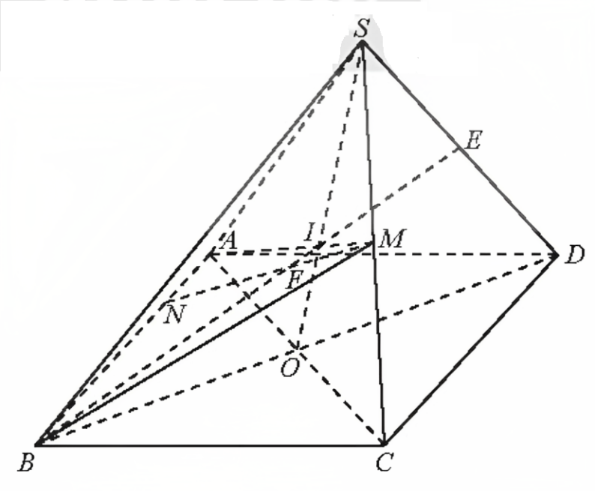
Bài 2 (SGK – tr99)
Giải
a) Gọi $O$ là giao điểm của $AC$ và $BD$. Trong $△SAC$, hai trung tuyến $AM$ và $SO$ cắt nhau tại trọng tâm $I$. Do $SO⊂(SBD)$ nên $AM∩(SBD)=I$ và do $I$ là trọng tâm của $△SAC$ nên $IA=2IM$. b) Trong mặt phẳng $(SBD)$, vẽ giao điểm $E$ của $BI$ và $SD$. Do $BI⊂(ABM)$ nên $SD∩(ABM)=E$ c) Trong mặt phẳng $(ABM)$, vẽ giao điểm $F$ của $MN$ và $BI$. Do $BI⊂(SBD)$ nên $MN∩(SBD)=F$.

Slide 86
Bài 3 (SGK – tr99)
Cho hình chóp S.ABCD có đáy là hình bình hành. Gọi O là giao điểm của AC và BD; M và N lần lượt là trung điểm của SB và SD; P thuộc đoạn SC và không là trung điểm của SC.
a) Tìm giao điểm E của đường thẳng SO và mặt phẳng (MNP).
b) Tìm giao điểm Q của đường thẳng SA và mặt phẳng (MNP).
c) Gọi I, J, K lần lượt là giao điểm của QM và AB, QP và AC, QN và AD. Chứng minh I, J, K thẳng hàng.

Slide 87
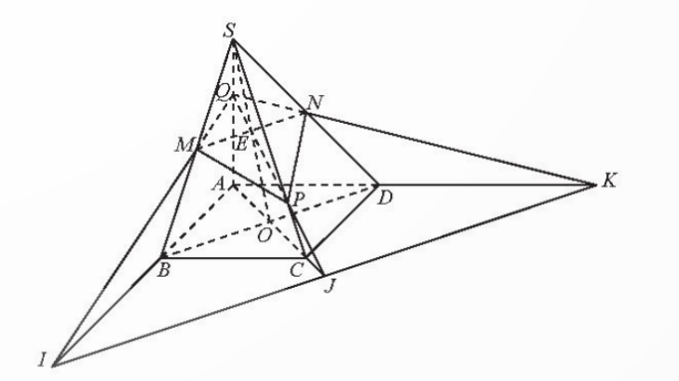
Bài 3 (SGK – tr99)
Giải
a) Trong mặt phẳng (SBD), vẽ giao điểm $E$ của $MN$ và $SO$. Do $MN⊂(MNP)$ nên $SO∩(MNP)=E$. b) Trong mặt phẳng $(SAC)$, vẽ giao điểm $Q$ của $PE$ và $SA$.
Do $PE⊂(MNP)$ nên $SA∩(MNP)=Q$. c) $I,J,K$ là ba điểm chung của hai mặt phẳng $(MNP)$ và $(ABCD)$ suy ra $I,J,K$ thẳng hàng.

Slide 88
VẬN DỤNG

Slide 89
Bài 4 (SGK – tr99)
Cho tứ diện ABCD. Gọi E, F, G lần lượt là ba điểm trên ba cạnh AB, AC, BD sao cho EF cắt BC tại I (I ≠ C), EG cắt AD tại H (H ≠ D).
a) Tìm giao tuyến của các mặt phẳng (EFG) và (BCD), (EFG) và (ACD).
b) Chứng minh ba đường thẳng CD, IG, HF cùng đi qua một điểm.

Slide 90
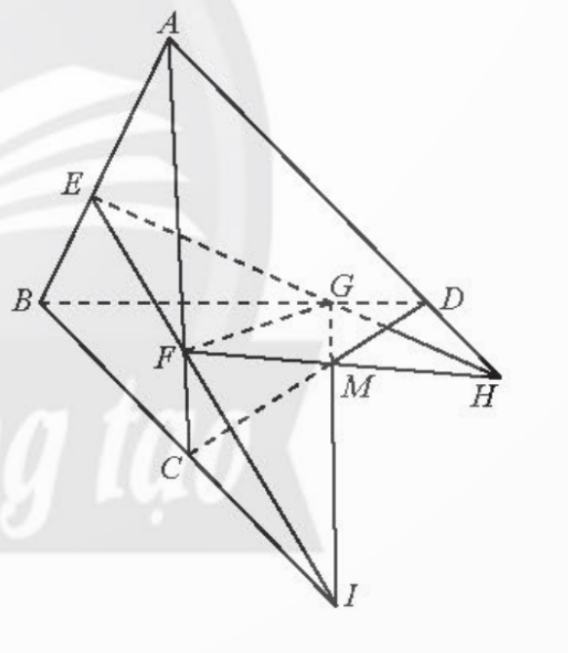
Bài 4 (SGK – tr99)
Giải
a) $GI=(EFG)∩(BCD);FH=(EFG)∩(ACD)$. b) Trong mặt phẳng $(EFG)$, vẽ giao điểm $M$ của $IG$ và $FH$. Ta có $M$ là điểm chung của hai mặt phẳng $(ACD)$ và $(BCD)$, suy ra giao tuyến $CD$ của hai mặt phẳng $(ACD)$ và $(BCD)$ phải đi qua $M$. Vậy $CD,IG,HF$ cùng đi qua một điểm.

Slide 91
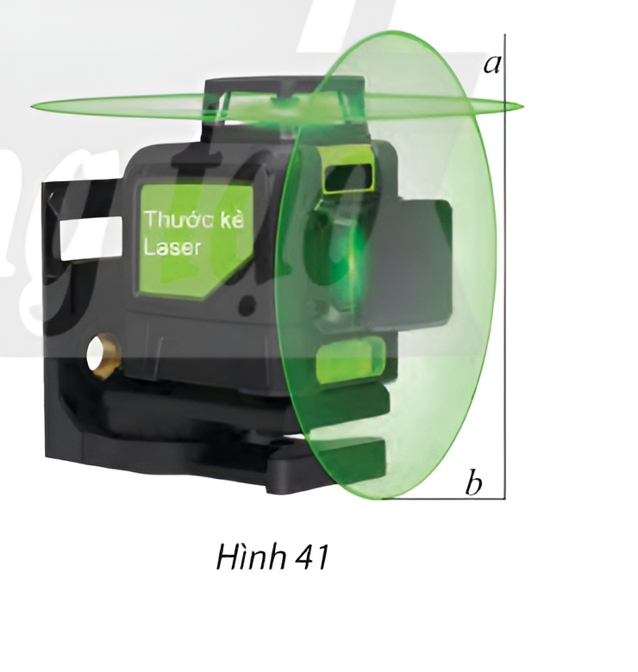
Bài 5 (SGK – tr99)
Thước laser phát tia laser, khi tia này quay sẽ tạo ra mặt phẳng ánh sáng (Hình 41). Giải thích tại sao các thước kẻ laser lại giúp người thợ xây dựng được đường thẳng trên tường hoặc sàn nhà.

Slide 92
Bài 5 (SGK – tr17)
Giải
Giao tuyến của mặt phẳng ánh sáng với mặt tường hoặc mặt sàn là một đường thẳng, do đó thước kẻ laser sẽ giúp người thơ xây dửng kẻ được đường thẳng trên tường hoặc sàn nhà.

Slide 93
HƯỚNG DẪN VỀ NHÀ
Ghi nhớ kiến thức trong bài
Hoàn thành bài tập trong SBT
Chuẩn bị bài mới “Bài 2. Hai đường thẳng song song”

Slide 94
CẢM ƠN CÁC EM
ĐÃ LẮNG NGHE BÀI GIẢNG

